Slide 1



Structuri de Date – Mulțimi disjuncte
andrei.parvu@cti.pub.ro

Slide 2
Problemă
N obiecte, fiecare formează o mulțime
Operații:
Interogare: x și y sunt in aceeași multime?
Modificare: unește mulțimea din care face parte x cu mulțimea din care face parte y

Slide 3
Idei
Reprezentăm mulțimile ca:
Liste
Vectori
Vectori caracteristici
Arbori
ar putea fi o idee bună

Slide 4
Reprezentare ca arbori
Fiecare mulțime va fi un arbore cu rădăcină
=> avem o pădure de arbori
Interogare:
find(x): află rădăcina arborelui în care se află x
verificăm rădăcinile arborilor pentru x și y
Unirea a două mulțimi (union(x, y)):
trasare muchie între arbori
unim rădăcinile

Slide 5
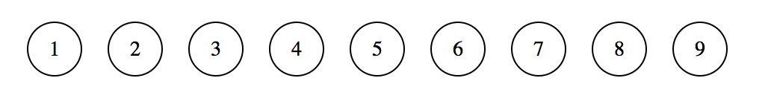
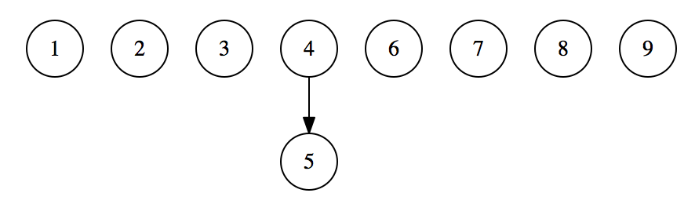
Exemplu
unim 4 cu 5
unim 4 cu 6

Slide 6
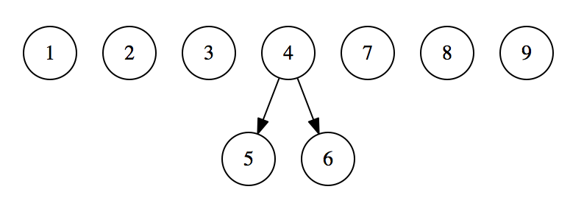
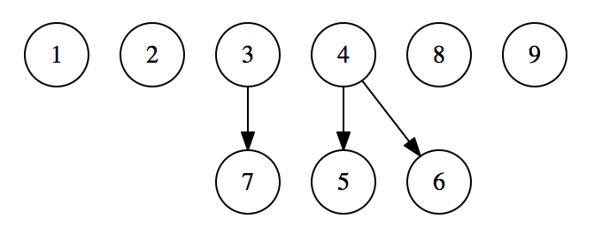
Exemplu (2)
Unim 3 cu 7
5 si 7 in aceeasi multime?
nu, 3 != 4
Dar 5 si 6?
da, 4 == 4
Unim 8 cu 4

Slide 7
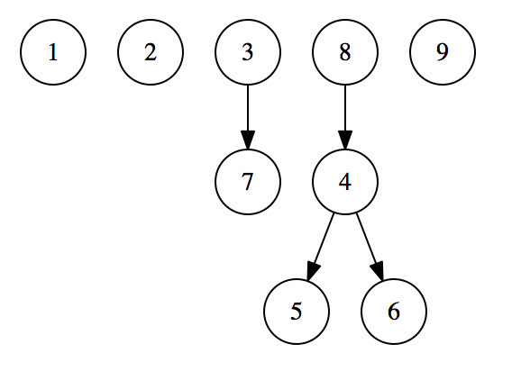
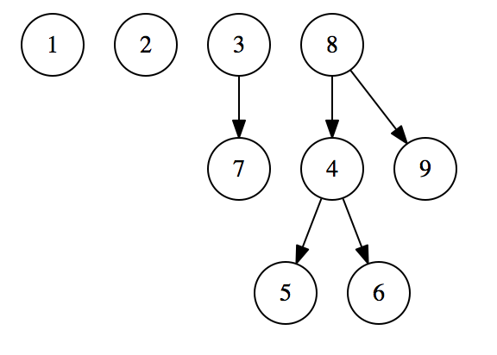
Exemplu (3)
Unim 8 cu 9
6 si 9 in aceeasi multime?
Da, 8 == 8

Slide 8
Euristici
Avem doua variante de a uni arborele A cu arborele B. Pe care o alegem?
2 posibile euristici:
Union-by-size: arborele A devine fiul lui B daca dimensiune(A) < dimensiune(B)
Union-by-height: arborele A devine fiul lui B daca inaltime(A) < inaltime(B)

Slide 9
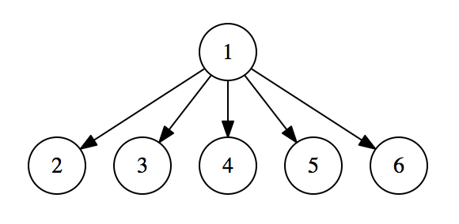
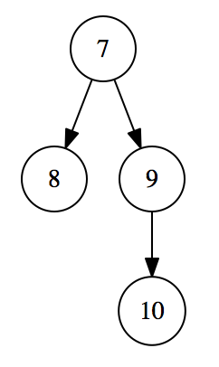
Exemplu
A:
B:

Slide 10
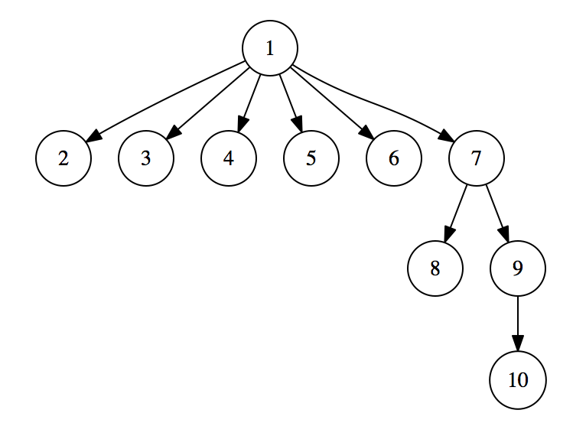
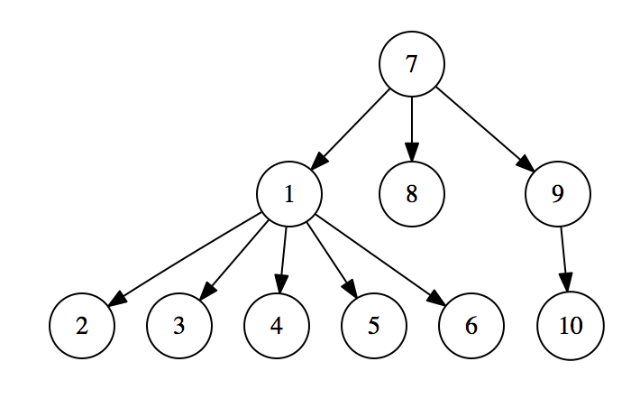
Exemplu (2)
Size:
Height:

Slide 11
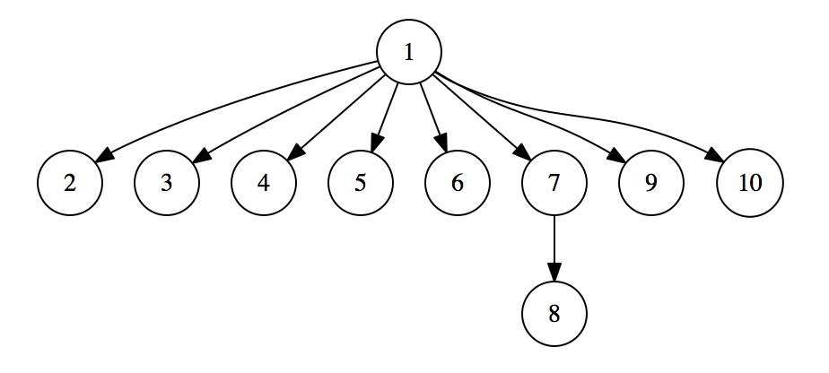
Euristici (2)
Atunci cand aflam radacina pentru un nod x, vom adauga toate nodurile de la x la radacina ca fii ai radacinei
Aplicam find(10) pe primul arbore din slide-ul precedent:

Slide 12
Complexitate
Folosind euristica union-by-size/height:
O(logN)
Folosind euristica union și euristica path-compression:
O(alpha(n)), alpha = inversa functiei lui Ackermann
< 5

